Slide 1
Doble excepcionalidad
Cuando las altas capacidades convergen con otros trastornos del neurodesarrollo

Slide 2
Objetivos de la charla
Comprender la doble excepcionalidad
01
Identificar fortalezas y dificultades
02
Explorar estrategias de apoyo en la educación y en la vida diaria
03

Slide 3
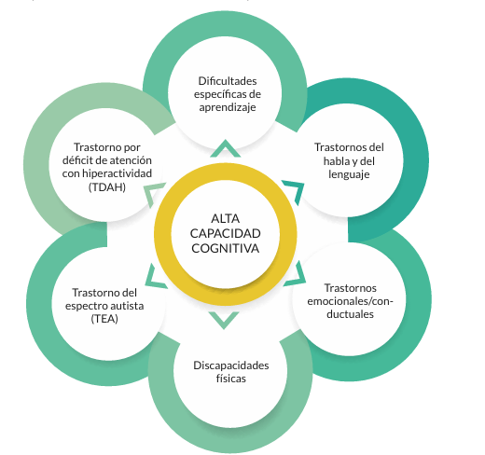
¿QUÉ ES LA DOBLE EXCEPCIONALIDAD?

Slide 4
¿QUÉ ES LA DOBLE EXCEPCIONALIDAD?
La doble excepcionalidad ocurre cuando una persona tiene altas capacidades intelectuales (ACI) junto con una dificultad de aprendizaje o un trastorno del neurodesarrollo (TDAH, TEA, dislexia, etc.). Esto puede hacer que su talento pase desapercibido o que sus dificultades sean minimizadas.

Slide 5
PRINCIPALES CARACTERÍSTICAS
✔️ Potencial elevado en áreas intelectuales, creativas o artísticas. ✔️ Dificultades que afectan el aprendizaje o la adaptación social. ✔️ Una condición puede enmascarar a la otra, dificultando la identificación.

Slide 6
IMPORTANTE DE LA 2E
Las personas con 2E pueden ser vistas como ‘niños promedio’ porque sus fortalezas y dificultades pueden enmascararse mutuamente. Es clave que los profesionales de la educación y la psicología estén formados para detectarlas y brindar apoyo adecuado.

Slide 7
MANIFESTACIONES: ¿Cómo se presenta la Doble Excepcionalidad?
La alta capacidad enmascara la dificultad: El estudiante compensa sus dificultades con su talento.
La dificultad enmascara la alta capacidad: Su rendimiento es promedio o bajo, ocultando su potencial.
Ambas condiciones se ocultan mutuamente: El estudiante pasa desapercibido sin recibir apoyo.

Slide 8
Desafíos del Enmascaramiento
Se tiende a reconocer solo la dificultad y no la alta capacidad.
Falta de formación en 2E en el sistema educativo.
Riesgo de recibir apoyo inadecuado o nulo.

Slide 9
TIPOS DE 2E
AC + TDAH AC + TEA AC + Dislexia

Slide 10
¿ALTAS CAPACIDADES? Qué son realmente

Slide 11
¿qué son las AACC?
Las Altas Capacidades Cognitivas (AACC) hacen referencia a personas con un desarrollo intelectual superior al promedio en una o varias áreas.
No se trata solo de un alto coeficiente intelectual (CI), sino de una forma diferente de procesar la información y aprender.
Las Altas Capacidades Cognitivas (AACC) hacen referencia a personas con un desarrollo intelectual superior al promedio en una o varias áreas.

Slide 12
Mitos y realidades
MITOS | REALIDAD
Todas las personas con AACC tienen un rendimiento académico excelente. | Pueden aburrirse en clase, mostrar desmotivación o tener dificultades ejecutivas.
Son buenos en todo | Pueden destacar en unas áreas y tener dificultades en otras (por ejemplo, sobresalir en creatividad pero tener problemas organizativos).
Son niños/adultos perfectos, sin dificultades emocionales o sociales. | Pueden tener hipersensibilidad emocional, ansiedad o dificultades para conectar con sus pares

Slide 13
Características principales
Aprendizaje rápido: Adquieren conocimientos de manera acelerada y con profundidad.
Pensamiento divergente y creativo: Buscan soluciones fuera de lo convencional.
Alta sensibilidad: Emocional y/o sensorial, lo que puede llevar a intensas respuestas emocionales.
Curiosidad intensa: Plantean preguntas complejas y buscan comprender temas en profundidad.
Hiperfoco en intereses específicos: Pueden volverse expertos en áreas que les apasionan.
Perfeccionismo y autoexigencia: Tienden a establecer estándares altos, lo que puede generar frustración.

Slide 14
MODELOS DE AACC
Teoría de las Inteligencias Múltiples de Gardner: Propone que hay distintos tipos de inteligencia (lógico-matemática, lingüística, espacial, musical, corporal, interpersonal, intrapersonal y naturalista).
Modelo de los Tres Anillos de Renzulli: Define la alta capacidad como la intersección entre alta inteligencia, creatividad y compromiso con la tarea.
Modelo de Castelló & Tourón: Diferencia entre talento simple (destacado en un área) y talento complejo (destacado en varias áreas).

Slide 15
¿CÓMO DETECTAR LA DOBLE EXCEPCIONALIDAD?

Slide 16
AACC Y TDAH

Slide 17
¿CÓMO DETECTAR LA DOBLE EXCEPCIONALIDAD? AACC Y TDAH
INDICADORES
✔ Discrepancia entre su potencial y su rendimiento académico: pueden ser brillantes en algunos momentos y tener dificultades en otros. ✔ Alta creatividad y pensamiento divergente, pero problemas con la organización, la constancia y el cumplimiento de tareas. ✔ Curiosidad intensa y aprendizaje acelerado, pero dificultades con la memoria de trabajo y el control de impulsos.

Slide 18
¿CÓMO DETECTAR LA DOBLE EXCEPCIONALIDAD? AACC Y TDAH
INDICADORES
✔ Gran capacidad analítica y de resolución de problemas, pero errores en tareas mecánicas o repetitivas. ✔ Hiperenfoque en temas de interés, pero desmotivación en áreas que no les estimulan.

Slide 19
¿CÓMO DETECTAR LA DOBLE EXCEPCIONALIDAD? AACC Y TDAH
FACTORES QUE DIFICULTAN LA DETECCIÓN: AACC enmascaran un TDAH
Desarrollan estrategias de compensción que pueden oculatar sus dificultades ejecutivas.
Su capacidad para aprender rápido puede dar lugar a que pasen desapercibidos sus problemas atencionales

Slide 20
¿CÓMO DETECTAR LA DOBLE EXCEPCIONALIDAD? AACC Y TDAH
FACTORES QUE DIFICULTAN LA DETECCIÓN: un TDAH enmascara unas AACC
Su impulsividad y desorganización pueden hacer que no se reconozca su alto potencial.
Dificultades en funciones ejecutivas pueden dar la impresión de que su rendimiento es “normal” o “irregular”

Slide 21
AACC Y TEA

Slide 22
¿CÓMO DETECTAR LA DOBLE EXCEPCIONALIDAD? AACC Y TEA
INDICADORES
✔️ Alto nivel de vocabulario y lenguaje formal, pero dificultad para comprender dobles sentidos, ironías o matices emocionales. ✔️ Gran memoria para datos, fechas o rutinas, pero dificultades para generalizar o adaptarse a situaciones nuevas. ✔️ Pensamiento lógico y sistemático, pero problemas para interpretar emociones ajenas o cambiar de perspectiva.

Slide 23
¿CÓMO DETECTAR LA DOBLE EXCEPCIONALIDAD? AACC Y TEA
INDICADORES
✔️ Intereses intensos y especializados, que pueden dominar sus conversaciones o actividades. ✔️ Gran capacidad en áreas específicas (ej. matemáticas, música, dibujo), pero desajustes en habilidades sociales y de juego simbólico. ✔️ Alta sensibilidad sensorial (ruidos, luces, texturas), que puede interferir en su bienestar o participación escolar. ✔️ Preferencia por rutinas rígidas y previsibilidad, que conviven con una capacidad de razonamiento muy avanzada.

Slide 24
¿CÓMO DETECTAR LA DOBLE EXCEPCIONALIDAD? AACC Y TEA
FACTORES QUE DIFICULTAN LA DETECCIÓN: unas AACC enmascaran un TEA
✔️ Habilidades verbales avanzadas pueden hacer que se pase por alto su dificultad en la comunicación social y en la comprensión de contextos implícitos. ✔️ Alto rendimiento académico puede ocultar sus problemas en la interacción social y la rigidez cognitiva. ✔️ Intereses profundos y específicos pueden percibirse solo como “pasión” o “curiosidad”, sin notar que forman parte de un patrón restrictivo.

Slide 25
¿CÓMO DETECTAR LA DOBLE EXCEPCIONALIDAD? AACC Y TEA
FACTORES QUE DIFICULTAN LA DETECCIÓN: unas AACC enmascaran un TEA
✔️ Capacidad de aprendizaje autodidacta puede hacer que no necesiten apoyos evidentes, enmascarando sus dificultades en otras áreas. ✔️ Estrategias de compensación: algunos niños aprenden a imitar conductas sociales sin comprenderlas realmente, lo que retrasa la detección.

Slide 26
¿CÓMO DETECTAR LA DOBLE EXCEPCIONALIDAD? AACC Y TEA
FACTORES QUE DIFICULTAN LA DETECCIÓN: un TEA enmascaran unas AACC
✔️ Dificultades en la comunicación social pueden hacer que se subestimen sus habilidades cognitivas y creativas. ✔️ Intereses restringidos pueden ser interpretados como una fijación autista y no como una manifestación de talento en un área específica. ✔️ Procesamiento sensorial atípico puede desviar la atención de sus habilidades intelectuales, enfocando la intervención solo en la regulación sensorial.

Slide 27
¿CÓMO DETECTAR LA DOBLE EXCEPCIONALIDAD? AACC Y TEA
FACTORES QUE DIFICULTAN LA DETECCIÓN: un TEA enmascaran unas AACC.
✔️ Dificultades en la expresión emocional pueden hacer que parezca desinteresado o apático, cuando en realidad tiene un pensamiento complejo y profundo. ✔️ Rendimiento irregular puede hacer que no se considere dentro del perfil de altas capacidades, ya que su potencial no siempre es evidente en todas las áreas. ✔️ Rigidez cognitiva y resistencia al cambio pueden llevar a que se perciba como un estudiante con dificultades de adaptación en lugar de reconocer su capacidad de análisis y profundidad en sus intereses.

Slide 28
EL DÍA A DIA DE LA 2E
ESCUELA, CASA, SOCIEDAD

Slide 29
¿Cómo influye en el día a día? En la educación
✔️ Desigualdad entre capacidad y rendimiento: Pueden comprender conceptos avanzados con rapidez, pero tener dificultades para plasmar sus ideas en tareas escritas o estructuradas.
✔️ Problemas de gestión del tiempo y organización: Pueden olvidar tareas, retrasarse en entregas o necesitar más tiempo para finalizar actividades debido a dificultades en funciones ejecutivas.
✔️ Sensación de desconexión: Si el nivel del contenido no es adecuado, pueden aburrirse y perder el interés o sentirse desbordados si no reciben apoyo en sus dificultades.

Slide 30
¿Cómo influye en el día a día? En la educación
✔️ Frustración y desmotivación: La diferencia entre su potencial y su rendimiento puede generar ansiedad o baja autoestima.
✔️ Problemas de regulación emocional: Pueden experimentar bloqueos, impulsividad o perfeccionismo extremo, afectando su desempeño académico y su bienestar.
✔️ Relación con docentes y compañeros: Su manera particular de aprender y comportarse puede llevar a malentendidos, y ser etiquetados erróneamente como “vagos”, “rebeldes” o “desorganizados”.

Slide 31
¿Cómo influye en el día a día? En la familia
✔️ Alta sensibilidad emocional: Pueden reaccionar de forma intensa a situaciones cotidianas, mostrando frustración, ansiedad o emociones extremas.
✔️ Dificultades con la tolerancia a la frustración: Pueden sentirse desbordados ante errores, cambios de planes o tareas que no salen como esperan.
✔️ Impulsividad y rigidez cognitiva: Pueden tener dificultades para regular sus respuestas emocionales y adaptarse a nuevas situaciones.

Slide 32
¿Cómo influye en el día a día? En la familia
Perfeccionismo y autoexigencia: Tienden a ponerse estándares muy altos y pueden frustrarse si no logran sus propias expectativas.
Desafíos en la autonomía: Pueden necesitar más apoyo en la organización de su día a día (rutinas, tareas del hogar, deberes escolares).
Relación con hermanos y familia: Pueden sentirse incomprendidos, lo que puede generar conflictos familiares o aislamiento.
Necesidad de validación: Es clave que sus talentos y dificultades sean reconocidos para evitar problemas de autoestima o el desarrollo del síndrome del impostor.

Slide 33
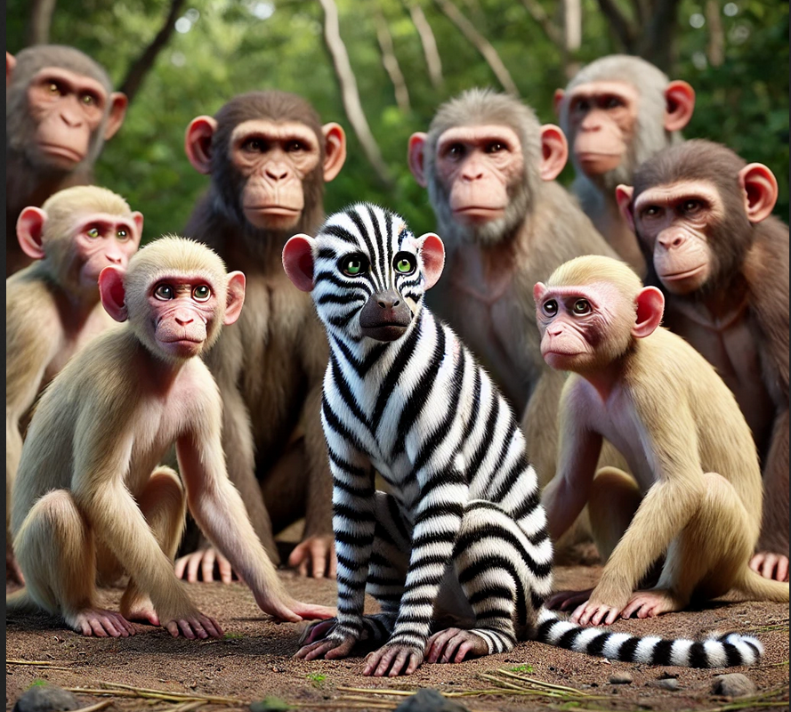
¿Cómo influye en el día a día? En lo social
Dificultades para conectar con sus pares: Pueden tener intereses muy diferentes a los de otros niños o jóvenes de su edad, lo que dificulta la creación de amistades.
Sensación de incomprensión: Pueden sentirse fuera de lugar en grupos sociales debido a su manera de pensar, comunicarse o reaccionar emocionalmente.
Problemas en la comunicación y las normas sociales: Pueden no entender ciertas convenciones sociales, hablar en profundidad sobre temas que les apasionan sin notar la falta de interés de los demás o interrumpir por impulsividad.

Slide 34
¿Cómo influye en el día a día? En lo social
Tendencia al aislamiento o evitación social: Si han tenido experiencias negativas, pueden desarrollar ansiedad social o preferir la soledad.
Alta sensibilidad a la crítica o el rechazo: Pueden interpretar comentarios o situaciones de manera intensa, afectando su autoestima y confianza en las relaciones.
Dificultades con el trabajo en equipo: Pueden frustrarse si sienten que el grupo no sigue su ritmo o si las dinámicas les resultan confusas o poco estructuradas.
Necesidad de espacios donde se sientan comprendidos: Es clave que encuentren entornos donde puedan compartir con personas afines, ya sea en actividades extracurriculares, grupos especializados o comunidades que valoren sus talentos.

Slide 35
ESTRATEGIAS Y HERRMIENTAS
DE APOYO

Slide 36
Estrategias y herramientas. EN LA ESCUELA
1. Flexibilización del aprendizaje y metodología activa
Evitar tareas repetitivas y ejercicios mecánicos que pueden generar desmotivación.
Ofrecer aprendizaje basado en proyectos, retos intelectuales y debates que estimulen su creatividad y pensamiento crítico.
Incluir la gamificación para potenciar la motivación y el interés por la materia.
Permitir trabajo autodirigido en áreas de interés, fomentando la autonomía y la investigación.
2. Adaptaciones en la evaluación
Evaluar con métodos variados: exámenes orales, ensayos, presentaciones, vídeos o proyectos.
Evitar penalizar errores por descuidos en ortografía o presentación si no son el objetivo de la tarea.
Valorar el razonamiento y el proceso, no solo el resultado final.
Permitir tiempos extra o pausas para mejorar la concentración y reducir la ansiedad.
3. Apoyo en la organización y gestión del tiempo
Dividir tareas complejas en pasos más pequeños y manejables.
Utilizar agendas visuales, listas de tareas y recordatorios para ayudar con la memoria de trabajo.
Establecer rutinas predecibles con tiempos definidos para cada actividad.
Usar colores, pictogramas o esquemas visuales para resaltar información clave.

Slide 37
Estrategias y herramientas. EN LA ESCUELA
4. Enriquecimiento y ampliación del contenido
Proporcionar contenidos adicionales y desafíos en sus áreas de interés sin aumentar la carga de trabajo.
Fomentar el pensamiento divergente permitiendo soluciones creativas y exploración de distintas perspectivas.
Permitir que exploren conexiones interdisciplinarias (ejemplo: si les apasiona la historia, integrar análisis matemáticos de datos históricos).
5. Estrategias para fortalecer funciones ejecutivas
Usar recordatorios visuales y auditivos para ayudar en la planificación de tareas.
Implementar pausas activas y cambios de actividad para mejorar la autorregulación y evitar la fatiga mental.
Ofrecer estrategias para mejorar la memoria de trabajo, como la técnica de la historia encadenada o la repetición multisensorial.
Enseñar el uso de organizadores gráficos para ordenar ideas antes de escribir o exponer un tema.
6. Entorno comprensivo y libre de etiquetas
Evitar expresiones como "es muy inteligente, pero no se esfuerza" o "podría hacerlo bien si quisiera".
Comprender que el desorden, la impulsividad o la falta de atención no son falta de voluntad, sino parte del perfil neurodivergente.
Fomentar un ambiente donde sus fortalezas sean reconocidas y sus dificultades sean atendidas sin estigmatización.
7. Fomentar la autonomía y la autoevaluación
Enseñar técnicas de metacognición para que comprendan cómo aprenden mejor y qué estrategias les funcionan.
Potenciar la autoobservación y la gestión emocional para que reconozcan sus momentos de alta y baja concentración.
Permitir la autoregulación del ritmo de trabajo, siempre que se logren los objetivos de aprendizaje.

Slide 38
Estrategias y herramientas. PARA EL PROFESORADO
Formación y comprensión del perfil 2E
Entender que los estudiantes con AACC y TDAH no encajan en los estereotipos típicos de "superdotados" ni de "hiperactivos".
Conocer las dificultades ejecutivas del TDAH (memoria de trabajo, planificación, regulación emocional) y cómo afectan su rendimiento.
Comprender que su alta creatividad e inteligencia no siempre se traduce en buenos resultados académicos y evitar etiquetas como "vago" o "desmotivado".
Aprender sobre doble excepcionalidad en formación continua para adaptar estrategias de enseñanza.
2. Identificación y detección temprana
Observar si el estudiante tiene altas capacidades cognitivas pero dificultades en organización, impulsividad o concentración.
Notar si existe una gran discrepancia entre su potencial y su rendimiento académico.
Evitar centrarse solo en una de las condiciones (AACC o TDAH), ya que una puede enmascarar la otra.
Colaborar con orientadores y especialistas para una evaluación adecuada.
3. Adaptación del aula y metodología
Utilizar un enfoque flexible y personalizado para atender tanto sus fortalezas como sus dificultades.
Ofrecer opciones de aprendizaje más dinámicas y participativas como debates, proyectos, gamificación o aprendizaje basado en problemas.
Evitar tareas mecánicas y repetitivas que pueden generar frustración y desmotivación.
Alternar períodos de trabajo estructurado con momentos de descanso activo para mejorar la concentración.

Slide 39
Estrategias y herramientas. PARA EL PROFESORADO
🔹 4. Comunicación efectiva y motivación
Brindar feedback positivo que valore su esfuerzo, creatividad y estrategia, no solo el resultado final.
Evitar comentarios que minimicen sus dificultades como "si eres tan inteligente, ¿por qué no te organizas mejor?".
Potenciar su autonomía permitiéndoles cierta libertad en la forma de abordar las tareas (por ejemplo, permitiendo diferentes formatos de entrega).
Usar refuerzos positivos y reconocimiento en lugar de castigos o reprimendas.
🔹 5. Apoyo en funciones ejecutivas y organización
Ayudar a estructurar tareas dividiéndolas en pasos pequeños y manejables.
Enseñar técnicas de gestión del tiempo como listas de tareas, agendas visuales o temporizadores.
Usar herramientas visuales (esquemas, mapas conceptuales) para facilitar la comprensión y organización de la información.
Permitir más tiempo para completar exámenes o trabajos si es necesario.
🔹 6. Fomento del bienestar emocional y social
Crear un ambiente seguro y libre de etiquetas, evitando comparar su rendimiento con el de otros estudiantes.
Normalizar los errores y la frustración como parte del proceso de aprendizaje para evitar el perfeccionismo extremo.
Ayudar a desarrollar estrategias de regulación emocional y tolerancia a la frustración dentro del aula.
Facilitar la conexión con compañeros afines a sus intereses para mejorar sus relaciones sociales.
🔹 7. Trabajo en equipo con la familia y especialistas
Mantener una comunicación fluida con la familia para conocer estrategias que funcionen en casa y adaptarlas al aula.
Colaborar con psicólogos, pedagogos y orientadores para crear planes de apoyo individualizados.
Ser flexible y receptivo a ajustar estrategias según las necesidades individuales del estudiante.

Slide 40
Estrategias y herramientas. EN CASA
1. Comprender su forma de ser y validar sus necesidades
Aceptar que no son "ni demasiado inteligentes para tener dificultades" ni "demasiado dispersos para ser brillantes".
Evitar frases como "si te esfuerzas más, podrías hacerlo mejor" o "deja de distraerte y concéntrate", ya que pueden aumentar la frustración.
Recordar que la falta de organización, la procrastinación o la impulsividad no son desinterés, sino parte del perfil neurodivergente.
Validar sus emociones y su experiencia, evitando minimizar sus dificultades o comparar con otros niños.
2. Crear una rutina flexible pero estructurada
Establecer horarios claros pero adaptables, respetando sus tiempos de concentración y descanso.
Utilizar herramientas visuales como calendarios, listas de tareas o recordatorios para ayudarles a gestionar el tiempo.
Incluir pausas activas entre tareas para evitar la fatiga mental y mejorar la autorregulación.
Flexibilizar las exigencias cuando sea necesario, ajustando la carga de tareas para evitar el colapso emocional.

Slide 41
Estrategias y herramientas. EN CASA
3. Fomentar la autonomía sin caer en la sobreexigencia
Permitir que tomen decisiones sobre cómo organizar su tiempo o cómo abordar sus tareas.
Enseñar estrategias de gestión del tiempo y planificación, pero sin esperar una perfección inmediata.
Evitar la sobreprotección, pero también la presión excesiva por los logros académicos.
Ayudarles a desarrollar hábitos de autoevaluación, enseñándoles a reflexionar sobre lo que les funciona y lo que no.
🔹 4. Apoyar la regulación emocional y la autoestima
Enseñarles a gestionar la frustración, por ejemplo, con técnicas de respiración, mindfulness o escritura emocional.
Reforzar su autoestima destacando sus fortalezas, no solo corrigiendo sus errores.
Fomentar un diálogo abierto sobre sus emociones, ayudándoles a identificar y expresar lo que sienten.
Evitar el síndrome del impostor recordándoles que su valor no depende únicamente de su rendimiento o logros.

Slide 42
Estrategias y herramientas. EN CASA
5. Facilitar espacios para la estimulación intelectual sin saturarlos
Permitirles explorar sus intereses sin presión (lectura, experimentos, juegos de lógica, arte, etc.).
Ofrecer desafíos intelectuales adecuados sin caer en la sobreexigencia.
Proporcionar un equilibrio entre estimulación y descanso, ya que pueden agotarse mentalmente con facilidad.
Recordar que el aburrimiento también es necesario para fomentar la creatividad y el pensamiento divergente.
6. Ayudarles a desarrollar habilidades sociales
Practicar situaciones sociales para mejorar su comunicación y lectura de contextos.
Fomentar actividades donde puedan conocer personas con intereses afines (clubes, talleres, grupos de debate).
Acompañarles en la gestión de conflictos y enseñarles estrategias para relacionarse de manera efectiva.
Crear un ambiente familiar donde se sientan seguros y comprendidos, sin juicios ni críticas excesivas.
7. Trabajar en equipo con la escuela y especialistas
Mantener una comunicación abierta con los docentes para coordinar estrategias de apoyo.
Buscar orientación de especialistas (psicólogos, terapeutas, pedagogos) si es necesario.
Ser flexibles y pacientes en la aplicación de estrategias, ajustándolas según su evolución.

Slide 43
Estrategias y herramientas. EN LO SOCIAL
1. Fomentar la comprensión de las normas sociales
Explicar de manera explícita las reglas implícitas de la interacción social (ejemplo: turnos de palabra, lenguaje corporal, tono de voz).
Utilizar ejemplos concretos y juegos de roles para practicar situaciones sociales cotidianas.
Ayudarles a interpretar señales no verbales, como expresiones faciales y lenguaje corporal.
Enseñarles estrategias de autocontrol para reducir impulsividad en conversaciones.
2. Identificar y conectar con personas afines
Buscar actividades donde puedan conocer a otros con intereses similares (clubes, talleres, grupos de debate, deportes, asociaciones).
Enseñarles a detectar señales de una amistad sana y a alejarse de relaciones tóxicas.
Validar que no todas las personas conectarán con ellos, y que es normal tener menos pero mejores amigos.
Apoyarles en la creación de redes sociales que no se limiten solo al entorno escolar.
3. Manejo de la frustración y la autoestima en las interacciones
Ayudarles a entender que el rechazo o los malentendidos no definen su valor personal.
Enseñarles estrategias para responder ante la crítica o el rechazo sin que afecte su autoestima.
Trabajar en la tolerancia a la frustración cuando sientan que los demás no les comprenden.
Potenciar su autoconocimiento, para que acepten y valoren su forma de ser sin necesidad de encajar forzadamente.

Slide 44
Estrategias y herramientas. EN LO SOCIAL
4. Estrategias para mejorar la comunicación
Fomentar la escucha activa, enseñándoles a hacer preguntas y mostrar interés genuino en los demás.
Ayudarles a regular el monotema o la sobreexplicación de sus intereses para evitar que las conversaciones sean unilaterales.
Practicar formas de expresar desacuerdos sin ser percibidos como arrogantes o desafiantes.
Usar herramientas como historias sociales o cómics para modelar interacciones efectivas.
5. Crear un entorno social seguro y libre de juicios
Buscar espacios donde se sientan aceptados y valorados, evitando entornos donde sean constantemente criticados.
Enseñarles a poner límites sanos en sus relaciones y a reconocer dinámicas dañinas.
Ayudarles a gestionar el miedo al ridículo o la vergüenza en situaciones sociales.
Reforzar la idea de que no necesitan cambiar su esencia para encajar, sino encontrar el entorno adecuado para ellos.
6. Fomentar experiencias sociales positivas
Iniciar encuentros en entornos pequeños y estructurados, donde se sientan cómodos.
Incentivar la participación en actividades colaborativas que requieran cooperación (juegos de mesa, proyectos en equipo, grupos creativos).
Trabajar en estrategias para manejar conversaciones grupales sin sentirse excluidos o abrumados.
Ayudarles a desarrollar habilidades de negociación y resolución de conflictos.

Slide 45
PREGUNTAS Y DUDAS
OS TOCA A VOSOTROS

Slide 46
Laura olmo Remesal
671034609
Laura.olmo@teatoledo.com
www.teatoledo.com

